Slide 1
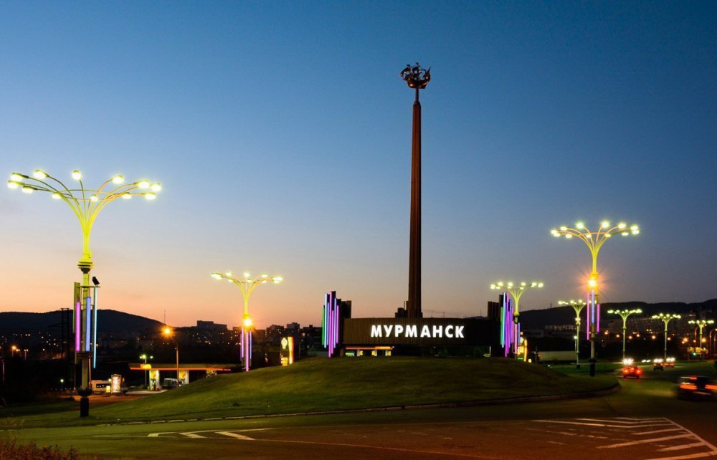

Slide 2
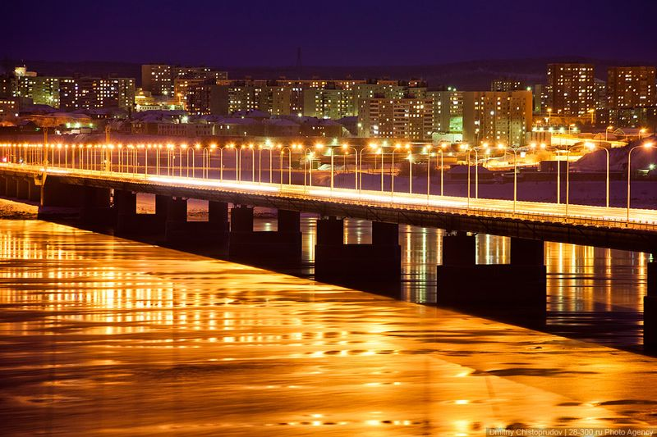

Slide 3
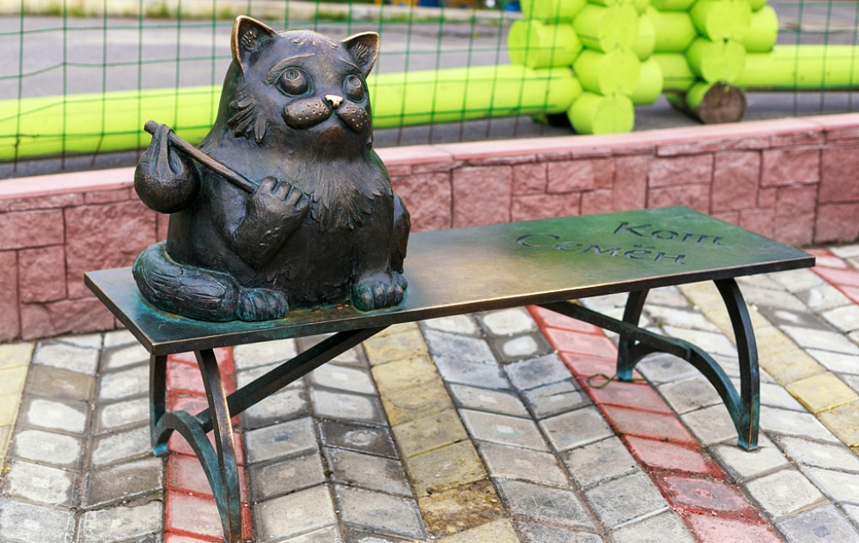

Slide 4
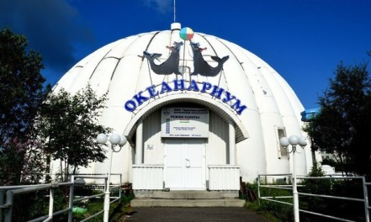

Slide 5
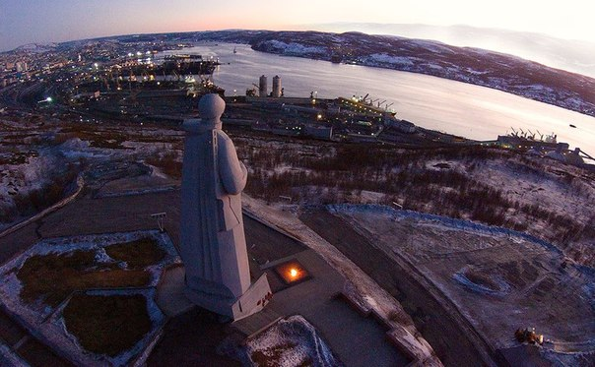

Slide 6
До счастья дороги всегда нелегки.
С душой откровенной и гордой –
Смотри – зажигает свои маяки
Наш мудрый, наш тёплый город.
Алексей Шепелев

Slide 7
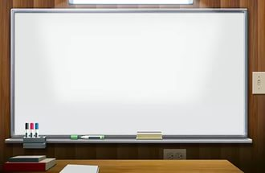
Однородные члены предложения. Знаки препинания при однородных членах предложения

Slide 8
Цели урока:
-обобщить знания об однородных членах предложения;
-отработать навыки в построении схем, постановке знаков препинания;

Slide 9
БЛИЦ - опрос
Правая рука - нет
Левая рука - дополнение

Slide 10
Однородные члены предложения – это всегда слова одной части речи?
Однородные члены соединяются только союзами?
Союз да всегда соединительный?

Slide 11
В предложении Мурманский морской торговый порт является крупнейшим незамерзающим портом России есть однородные определения?
Перед какой группой сочинительных союзов всегда ставится запятая?
Запятая перед одиночным разделительным союзом или ставится?

Slide 12
Расставьте знаки препинания.

Slide 13
1. и O и O и O и O
2. O зато O
,
,
,
,

Slide 14
3. не только O но и O
4. как O так и O
,
,

Slide 15
5. ни O ни O ни O
6. O и O O и O
,
,
,

Slide 17
Задание : выписать однородные члены предложения с главным словом

Slide 18
Мурманск парализовал ударные силы врага, надежно держал государственную границу.

Slide 19
Мурманск парализовал, держал.
[O, O ].

Slide 20
1.В ходе Великой Отечественной войны Мурманск неоднократно подвергался атакам с суши и с воздуха.
2.Город выстоял, был неприступным для врага и сдерживал натиск более сорока месяцев.
3.Город Мурманск награжден орденом Ленина, орденом Отечественной войны I степени, орденом Трудового Красного Знамени и медалью «Золотая Звезда».

Slide 21
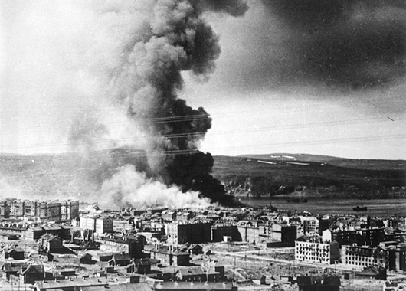
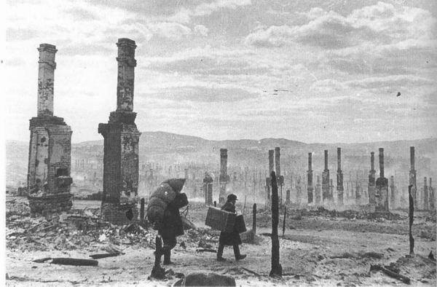

Slide 22
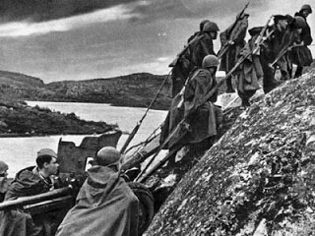
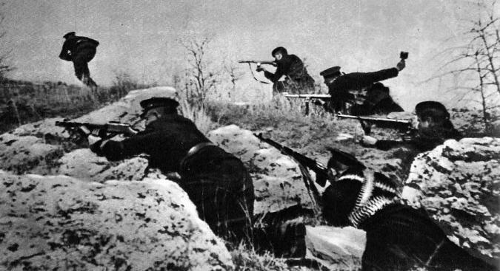

Slide 23
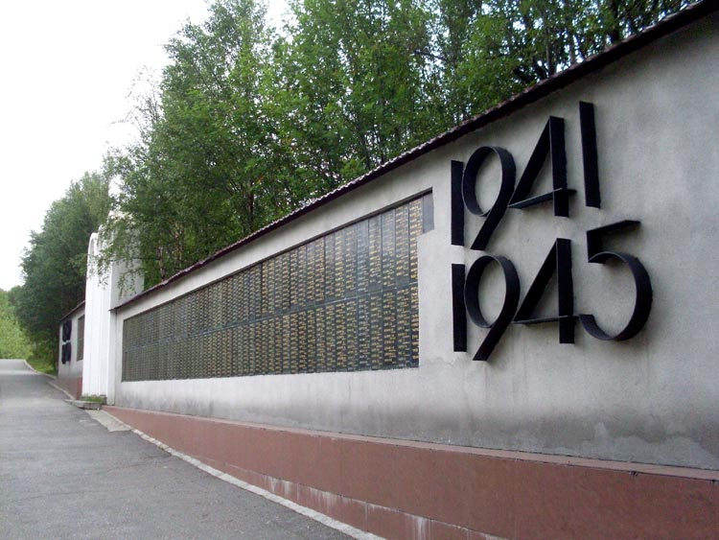

Slide 24
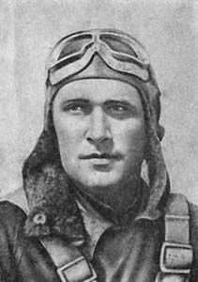

Slide 25
На месте пропуска вставьте подходящие по смыслу союзы как - так и, не только – но и, не столько – но и, если не – то:
Город красив … зимой, … летом.
Мурманск является . ..… индустриальным, … транспортным центром.
Объясните постановку знаков препинания.
не только
но и
как
так

Slide 26
Четвертый лишний

Slide 27
Перед вами словосочетания, вставьте пропущенные буквы, определите четвертое лишнее.
Величественный мурманский п...йзаж, необыкновенная уникальная пр…рода, заснеженный экскурсионный м…ршрут, первозданный горный л..н..шафт
е
и
а
а
д

Slide 29
И площадь Пять углов, и церковь Спаса-на-водах, и мемориал «Защитникам Советского Заполярья», и Мурманский океанариум всё влечёт туристов снова и снова в Мурманск.
-
[и O, и O, и O, и O - ʘ].

Slide 30
Творческая лаборатория
Мурман-Мурманск, ты - герой,
Вечно …, …,
… наших рыбаков,
… наших моряков.

Slide 31
Творческая лаборатория
Мурман - Мурманск, ты - герой,
Вечно юный, молодой,
Гордость наших рыбаков,
Слава наших моряков.
Владимир Соловьёв

Slide 32
Домашнее задание
Сочинение-миниатюра
«Есть на карте России город дивный, город славный».
Используйте предложения с однородными членами.

Slide 33
Оценим себя

Slide 34
ТЕМА | «+» или «-»
Хорошо знаю признаки однородных членов предложения
Безошибочно ставлю знаки препинания в предложениях с однородными членами
Безошибочно ставлю знаки препинания в предложениях с обобщающим словом
Могу привести примеры предложений с однородными и неоднородными определениями
Легко могу начертить схему предложения с однородными членами

